Slide 1
«Саҥа Дьыллааҕы харыйа оонньуурдара»
Всильева Туйаара Васильевна Ю.Н.Прокопьев аатынан спортивнай оскуола технология учууталабын

Slide 2
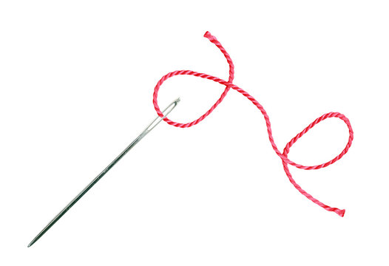
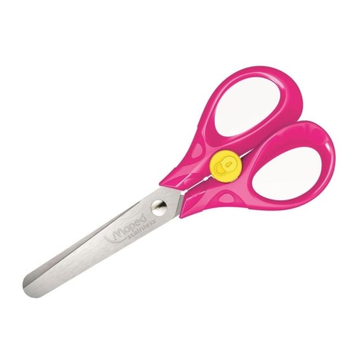
Иннэнэн уонна кыптыыйынан сөпкө туттарбытын санатыһыаҕыҥ.
1. Иннэбит саптаах анал сыттыкка туруохтаах.
2. Иннэбит төбөлөөҕүн, сэрэхтээҕин быһыытынан
харахпытыттан ыраах тутабыт. Айахпытыгар укпаппыт.
Танаспытыгар иилбэппит.
3. Иннэлээх илиигинэн мээнэ далбаатаммаккыт
4. Уннэ сүтэр , тостор түгэнигэр учууталга тута биллэрэҕит.
5. үлэлээн бүтэн баран анал сыттыгар уураҕыт
Кыптыыйынан туттар кэмҥэ эмиэ сэрэхтээх буолуохха наада
1. Кыптыыйынан оонньоомо
2. Кыптыыйы мээнэ уурума.
3. Кыптыыйы киьиэхэ биэрэргэр сабыылаах буолуохтаах,
атын киһиэхэ биэрэргэр төбөтүттэн тутан биэрэгин.
4. Кыптыыйынан үлэлииргэр илиилэргин сөптөөхтүк
туттаҕын.
.

Slide 3
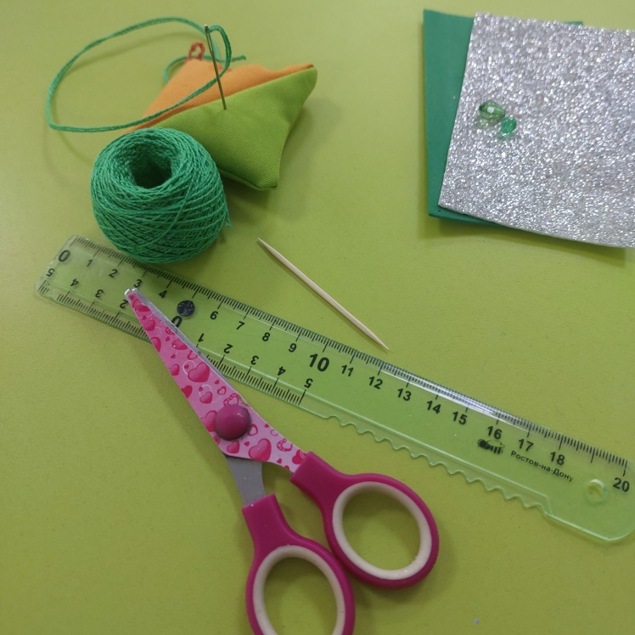
Туттар тэрилбит:
Фоамиран, зубочистка,
Линейка, кыптый, иннэ , сап, иннэ аналлаах сыттыктар, иккилии оҕуруо

Slide 4
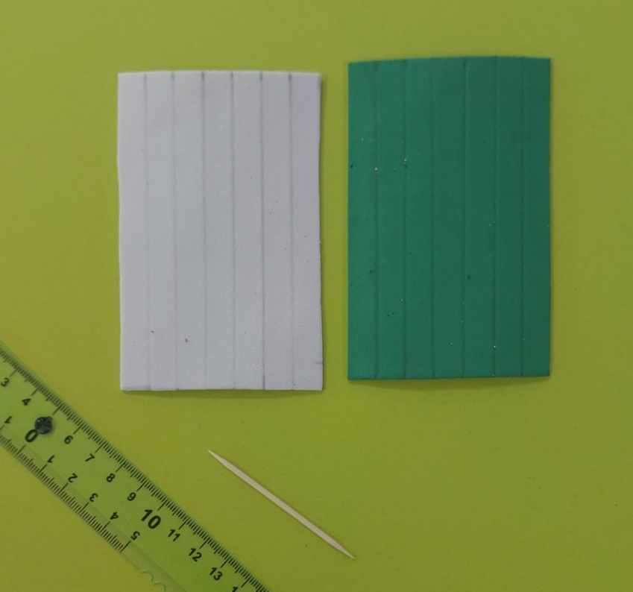
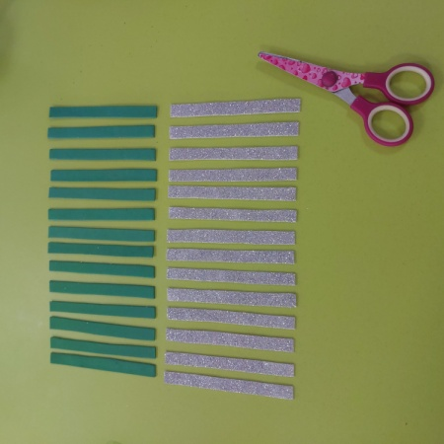
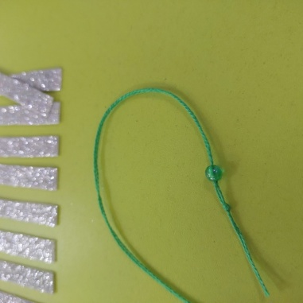
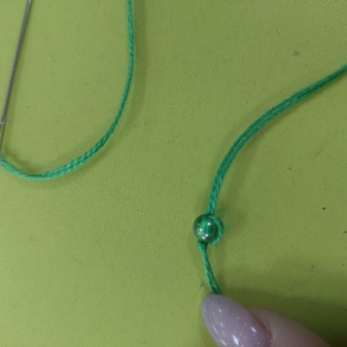
-Икки өҥнөөх фоамиран лиискэ
12лии устуука 1см кэтиттээх сурааһыны
уруһуйдаан кырыйабыт
- бастаан биир оҕуруону иннэлээх сапка тиһэбит.

Slide 5
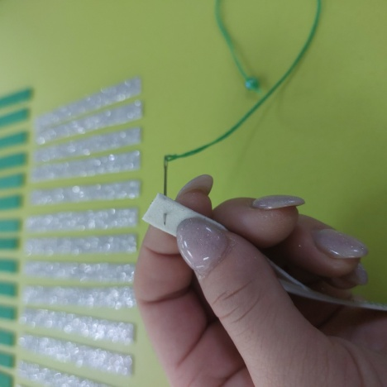
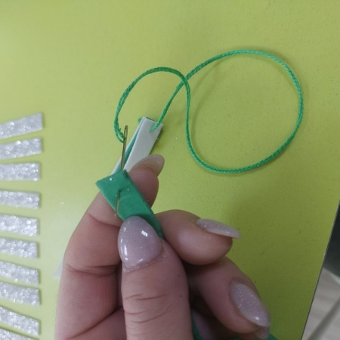
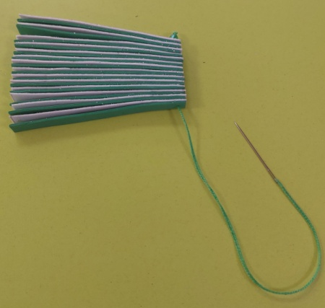
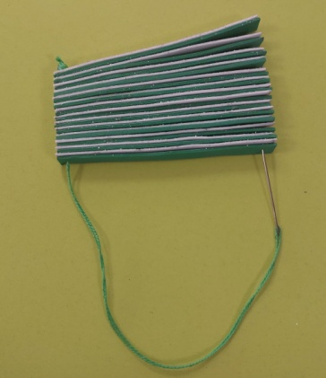
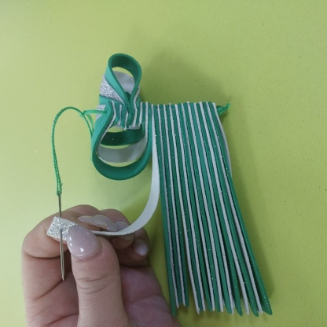
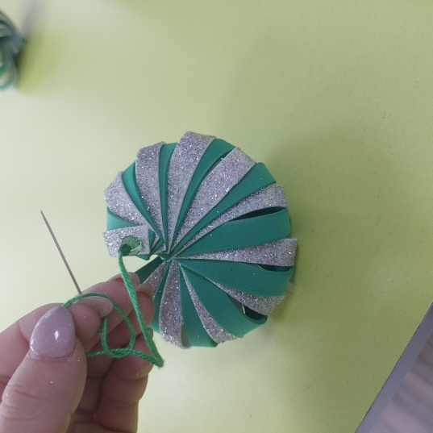
-сурааһыннарбытын
уочаратынан иннэлээх
сабынан тиһэн холботолотуубут
1. 2. 3.
-
- бутэһигэр
иккис оҕуруобутун
тиһэн түмүктүүбүт.

Slide 6
- Бүгүҥҥү уруокка туохха үөрэннигит?
- Туох саҥаны биллигит?
-Кыргыттаар, бу бэйэҕит оҥорбут үлэҕититтэн астынныгыт дуо? Өссө тугу эбиэххэ дии саныыгыт?

